Slide 1


Задаци за вежбу
1) Написати једначину праве која садржи тачку А(4,-3) и
А) паралелна је са правом 2x-3y+6=0;
Б) управна је на правој x+2y+1=0.
Пажљиво погледај слику!
Да се иза ње не крије решење?
a) x+2y+1=0, b)x+2y+1=0

Slide 2
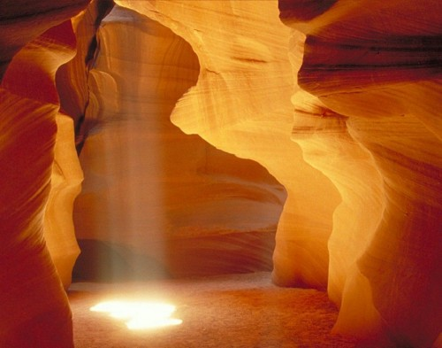
2) Дате су тачке А(2,3) и В(-1,0) . Одредити једначину праве која садржи тачку В и управна је на правој АВ.
X+y+1=0

Slide 3
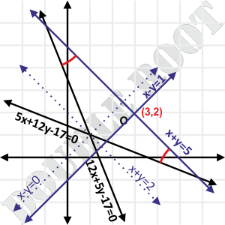
3) Праве 3x+4y=1, x-7y=17 и x+y=-31, образују троугао. Рачунајући углове тог троугла, испитати да ли је троугао АВС једнакокраки.
tgα=1, tgα=-1/7, tgα=-1

Slide 4
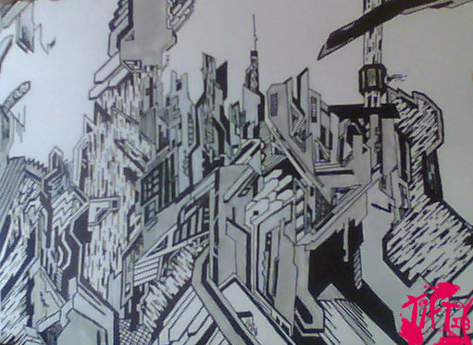
4) Правa ax+by=1, је управна на правој 3x-4y=7, а садржи тачку М(5,2) . Одредити реалне бројеве a и b.
а=2/13, b=3/26

Slide 5
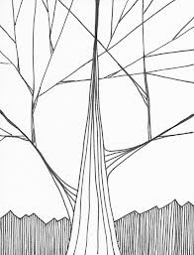
Дате су две странице правоугаоника 2x-3y+5=0 и 3x+2y-7=0 и једно теме А(2,-3).Наћи једначине осталих страница.
2x-3y-13=0
3x+2y=0

Slide 6
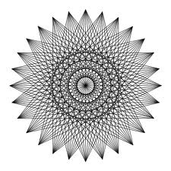
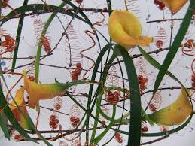
6) Тачке А(1,0) и В(4,-1) су темена на основици једнакокраког троугла, а теме С припада правој x=4. Одредити једначину праве којој припада страница АС.
4x-3y-4=0

Slide 7
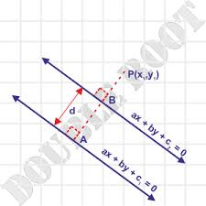
7) Дата је тачка S(2,3) . Одредити једначину праве на којој је тачка S средина одсечка праве чији су крајеви на координатним осама. Написати једначину праве у нормалном облику.

Slide 8
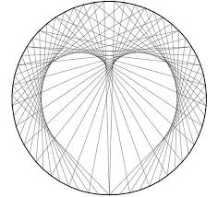
8) Дата су два темена троугла АВС ,
А(-10,2) и В(6,4) и координате ортоцентра Н(5,2) . Одредити координате трећег темена троугла АВС.

Slide 9
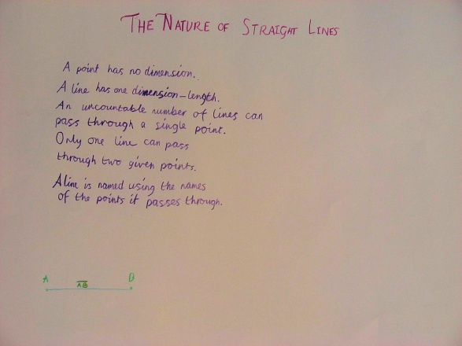
9) Одредити координате темена троугла АВС, са теменом у тачки В(2,-7), ако су дате једначине правих линија које садрже висину ha: 3x+y+11=0, и тежишну дуж tc:x+2y+7=0.

